Slide 1
소프트웨어 시스템 실습 기말 프로젝트
전전컴
2017440068
신범진

Slide 2
웹사이트 제작 목적
전국적으로 발송된 재난문자들의 리스트를 보여준다.
지역별로 발송된 재난문자들의 리스트를 보여준다.
재난문자들의 리스트를 페이지화 시켜 페이지 이동을 한다.

Slide 3
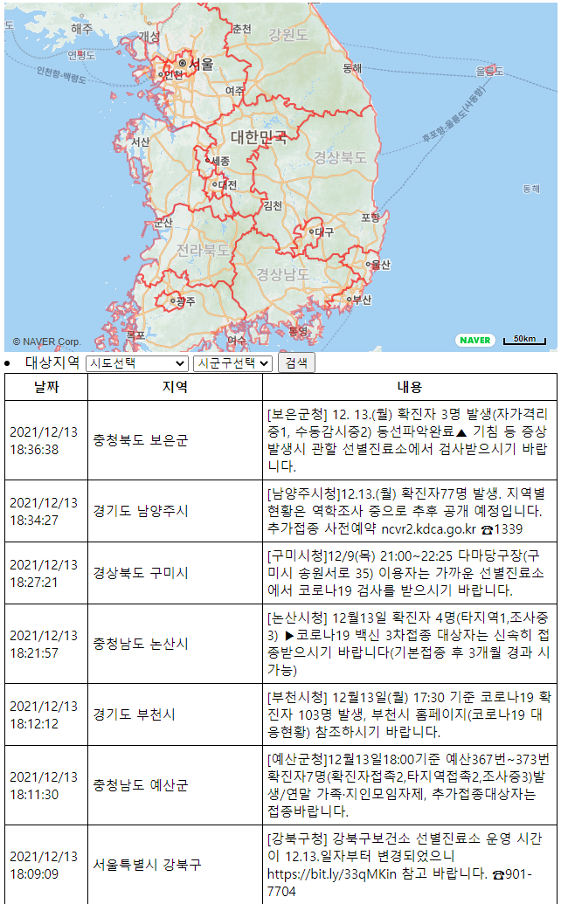
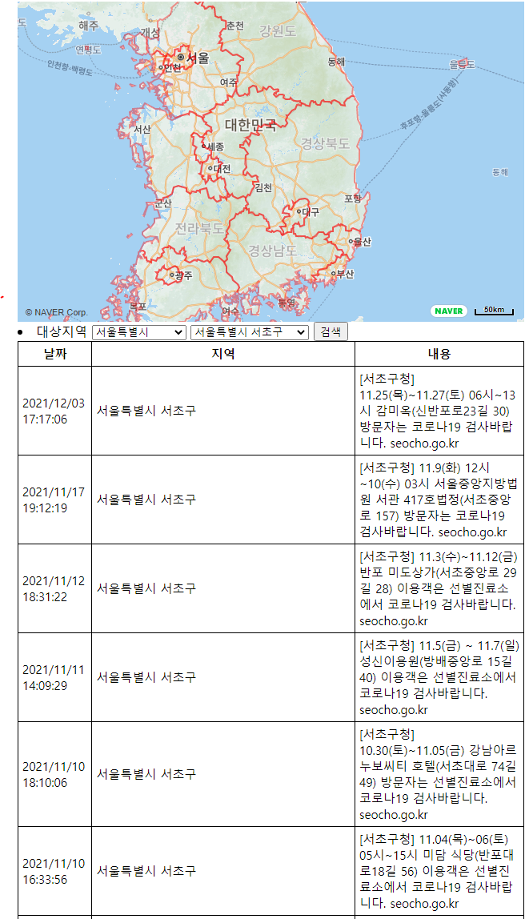
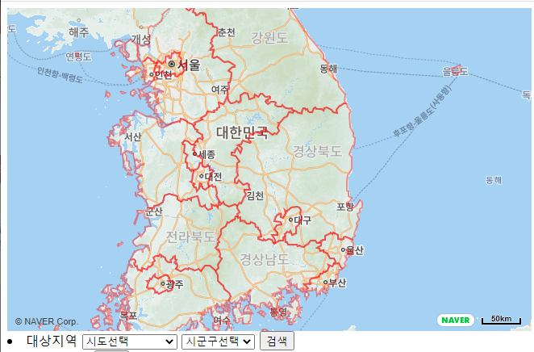
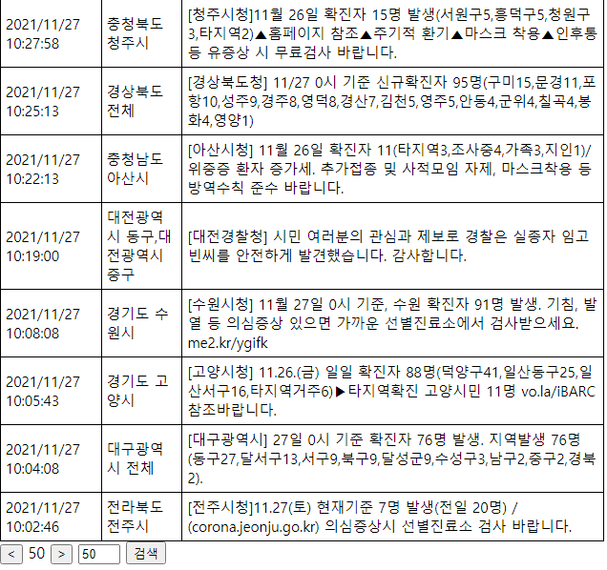
웹사이트의 기능
전국 재난문자 표시
특정 지역 재난문자 표시
페이지 이동

Slide 4
전국 재난문자 표시
전국의 재난문자를 최신순으로 50개씩 표시한다.

Slide 5
특정 구역 재난문자 표시
원하는 행정구역을 선택하여 특정 행정 구역의 재난문자만 출력한다.
행정구역을 선택 시 해당 행정구역의 시군구가 나오고 이를 선택하여 원하는 지역의 재난문자만 출력한다.

Slide 6
페이지 이동
좌우 버튼을 이용하여 이전, 다음페이지로 이동한다.
페이지를 직접 입력하여 원하는 페이지로 이동한다.

Slide 7
사용한 기술
1. HTML5, CSS, JavaScript
웹페이지의 기본적인 구조, 디자인, 그리고 이들 간의 상호작용을 해주는 기술이다.
2. AJAX
웹서버에 접근하여 비동기적으로 데이터를 가져올 수 있도록 해준다. 여기서는 공공데이터 포털의 재난문자 와 네이버 지도 API에서 데이터를 가져왔다.
3. XML, JSON
데이터를 저장하고 전달하기 위해 만들어진 언어로 기계뿐만 아니라 사람도 쉽게 읽는 것이 가능하다. Ajax를 통해 가져온 데이터들은 xml 또는 json의 형식으로 이루어져 있다.
4. jQuery
자바스크립트를 쉽게 활용할 수 있도록 도와주는 오픈소스 기반의 JavaScript 라이브러리이다.

Slide 8
사용한 API
행정안전부_재난문자방송 발령현황(지역별)
Naver Map API – Web Dynamic Map

Slide 9
부족했던 점
시간이 부족하여 만들고자 의도했던 ‘시간에 따라 분류하기‘, ‘검색어를 지정하여 특정 단어를 포함하는 재난문자만 출력하기‘ 등을 웹사이트에 집어넣는 것을 실패했다.
페이지 이동을 할 때에 다음 페이지에 아무 데이터가 들어있지 않아도 페이지가 이동을 해버렸다.

Slide 10
감사합니다

